Slide 1
Презентация для детей старшего возраста
Выполнила: воспитатель МКДОУ №23, г. Сегежи
Тивелёва Александра Владимировна

Slide 3
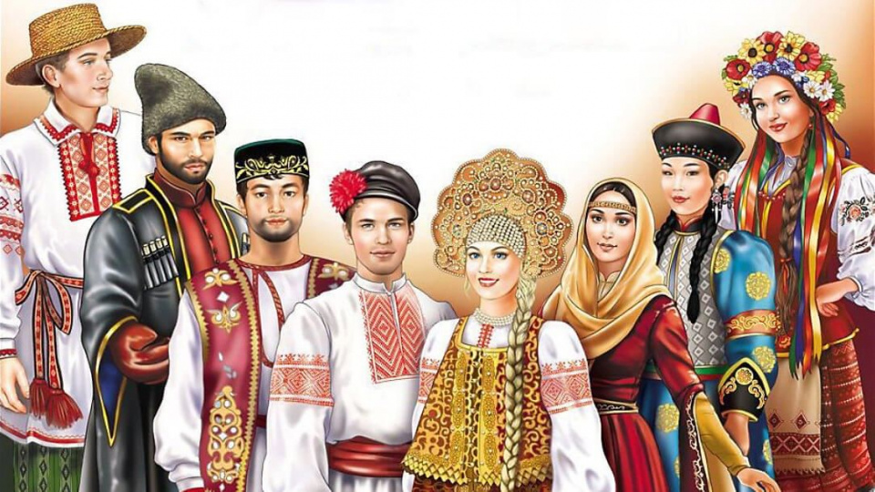
Нашу страну населяют люди разных национальностей - украинцы, белорусы, татары, карелы, чуваши, башкиры, якуты, дагестанцы, адыгейцы, мордва, коми, удмурты, ханты, манси, немцы, таджики, армяне, азербайджанцы, грузины, шорцы и многие – многие другие - всего более ста национальностей.

Slide 4
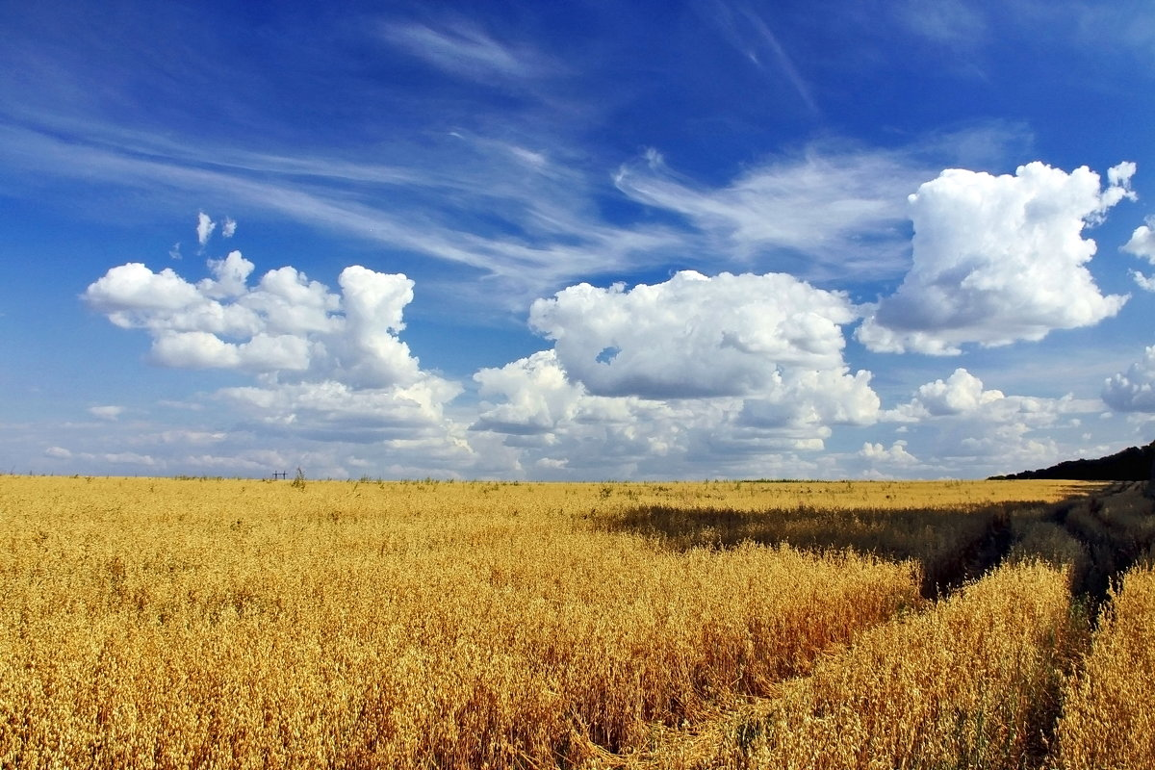
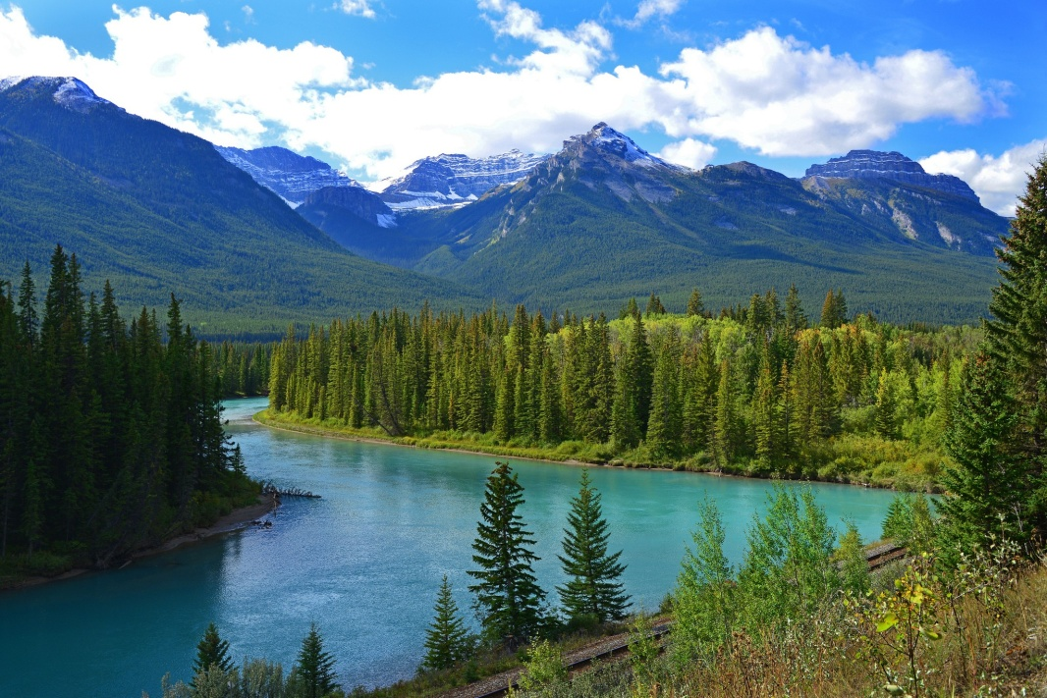
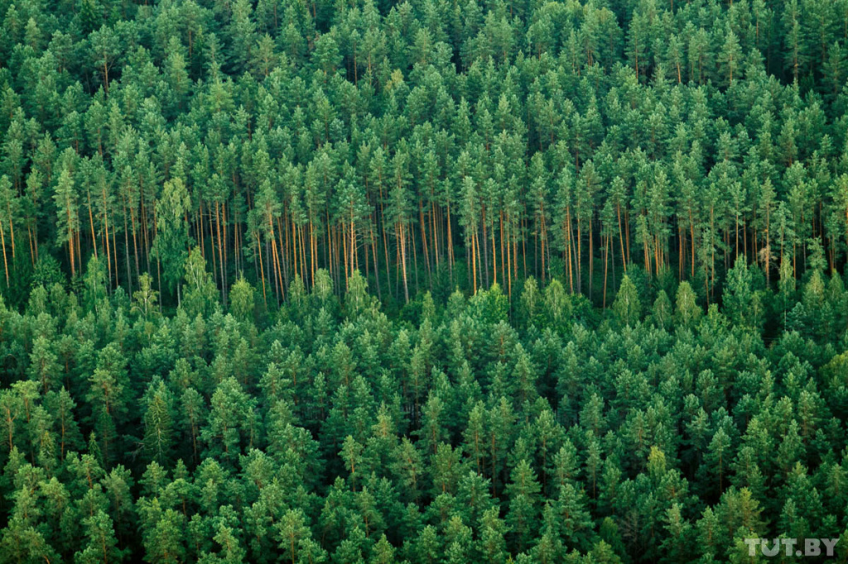
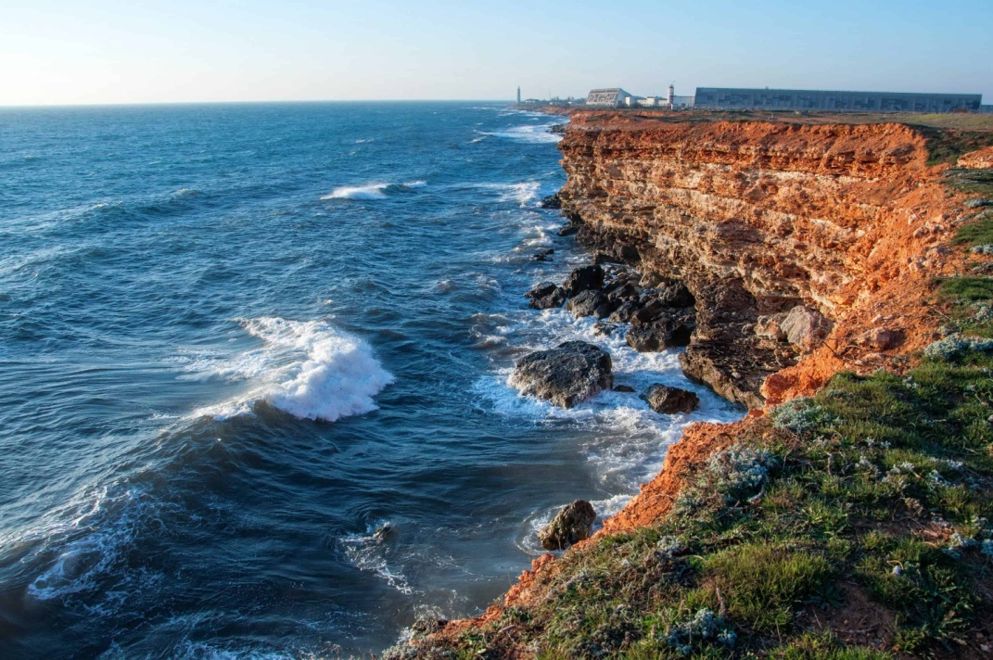
На территории России много лесов и полей, гор и равнин, рек, озер и морей.

Slide 5
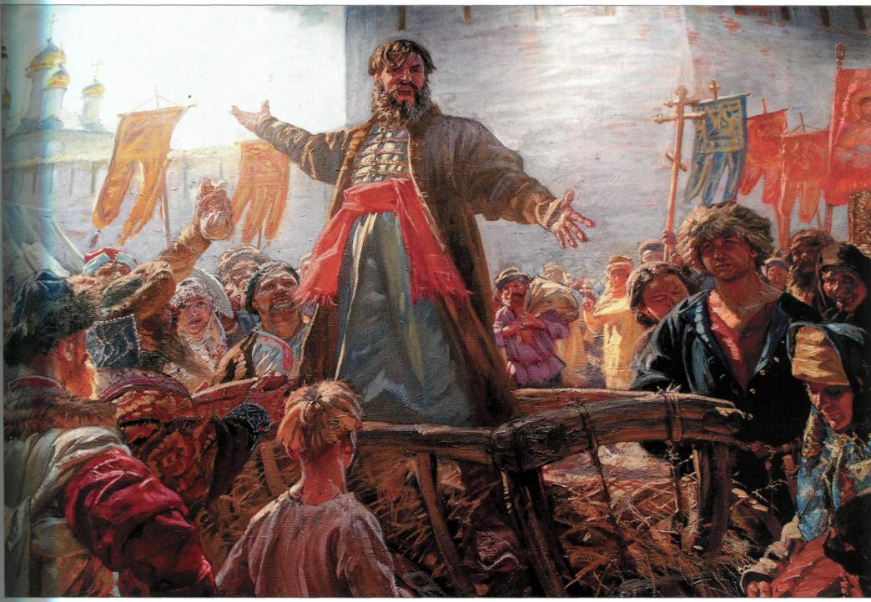
Кузьма Минин обращается к народу с призывом объединиться всем вместе и собрать войско для борьбы с поляками.

Slide 6
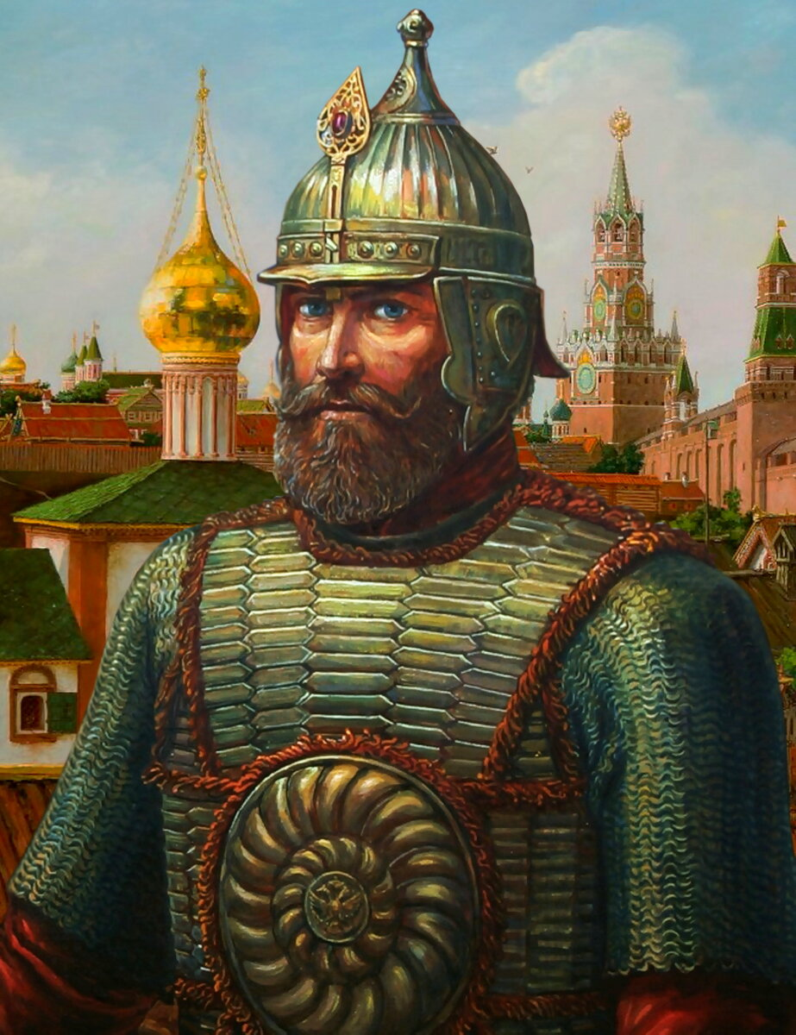
Командовать войском позвали одного из лучших военачальников того времени - храброго и честного князя Дмитрия Пожарского.

Slide 7
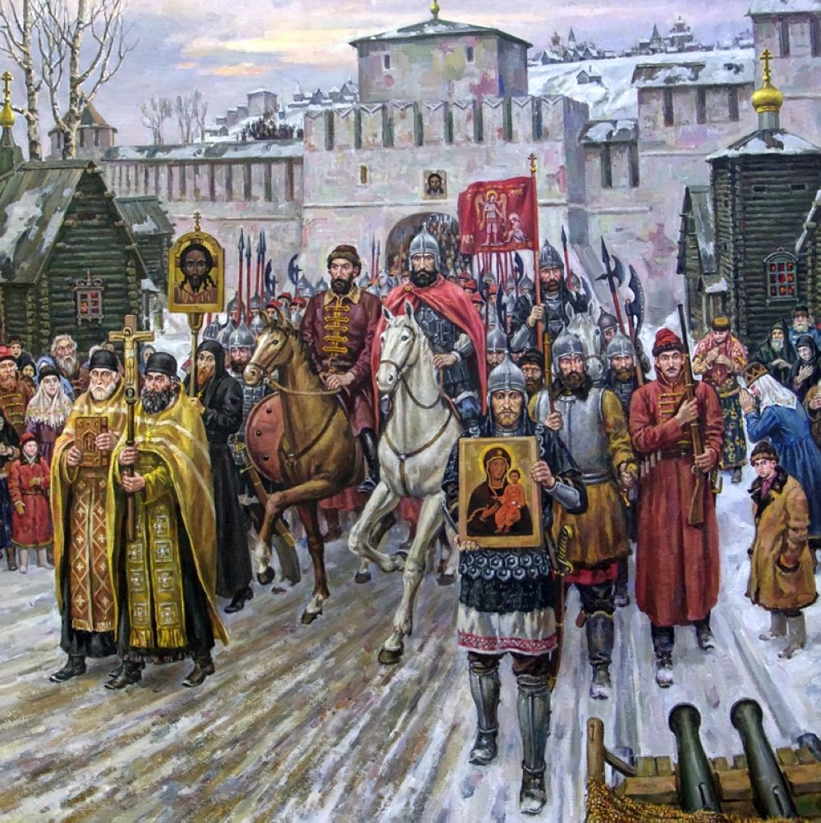
Все народы и земли Российского государства объединились для борьбы против захватчиков. Начались бои за Москву.

Slide 8
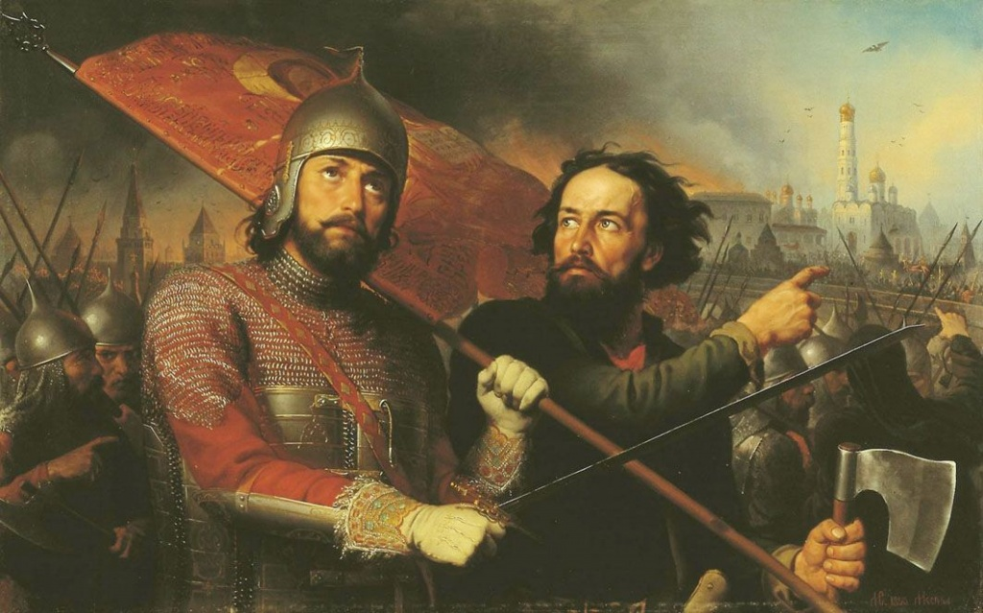
Князь Пожарский оказался талантливым полководцем. А Кузьма Минин, не жалея жизни, сражался под стенами столицы, как простой воин.

Slide 9
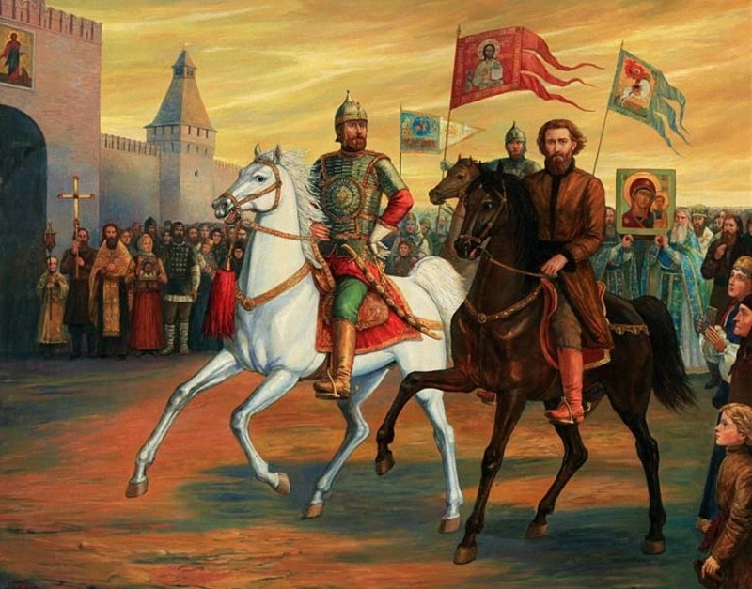
И вот наступил долгожданный день: вражеское войско было побеждено.

Slide 10
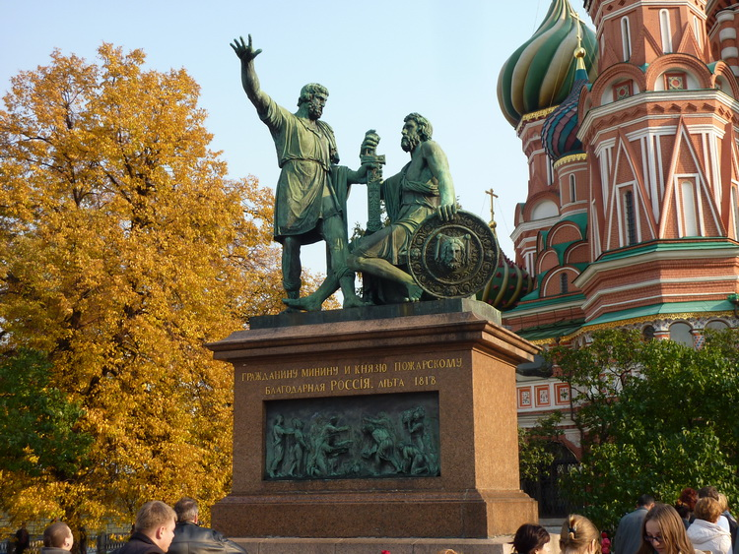
В Москве на Красной площади в честь победы над поляками установлен бронзовый памятник Минину и Пожарскому, чтобы люди не забывали и чтили героев своей страны.

Slide 11
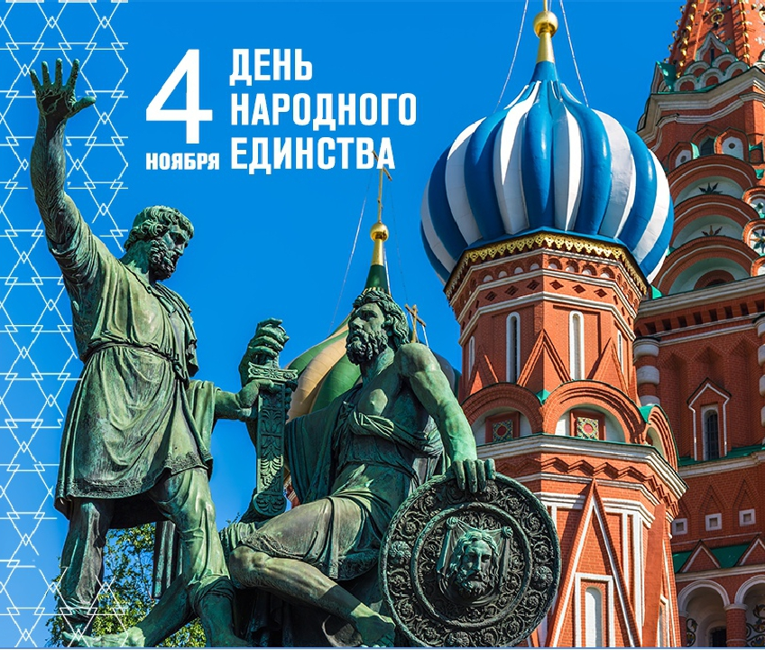
Эта славная победа сделала навсегда незабываемым для нас день 4 ноября. В честь этого события мы празднуем теперь День народного единства как заслуженный праздник.

Slide 12
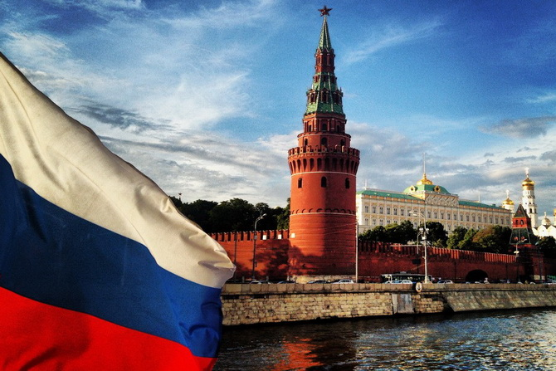
Каждый Россиянин знает и уважает основные символы своей страны – гимн, герб и флаг.

Slide 13
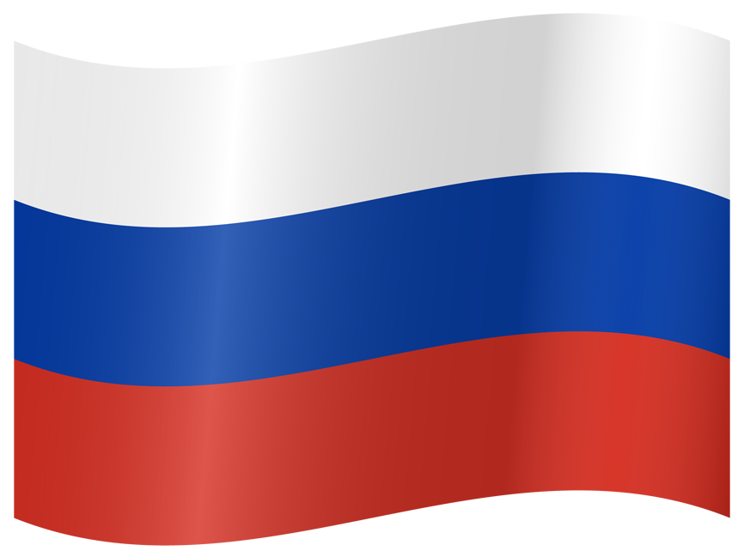
Флаг России
Белый- это цвет мира. Он говорит о том, что наша страна миролюбивая, она ни на кого не нападает. Синий- это цвет верности. Народ любит свою страну, верен ей, защищает ее.
Красный - цвет силы. Это кровь, пролитая за Родину.

Slide 14
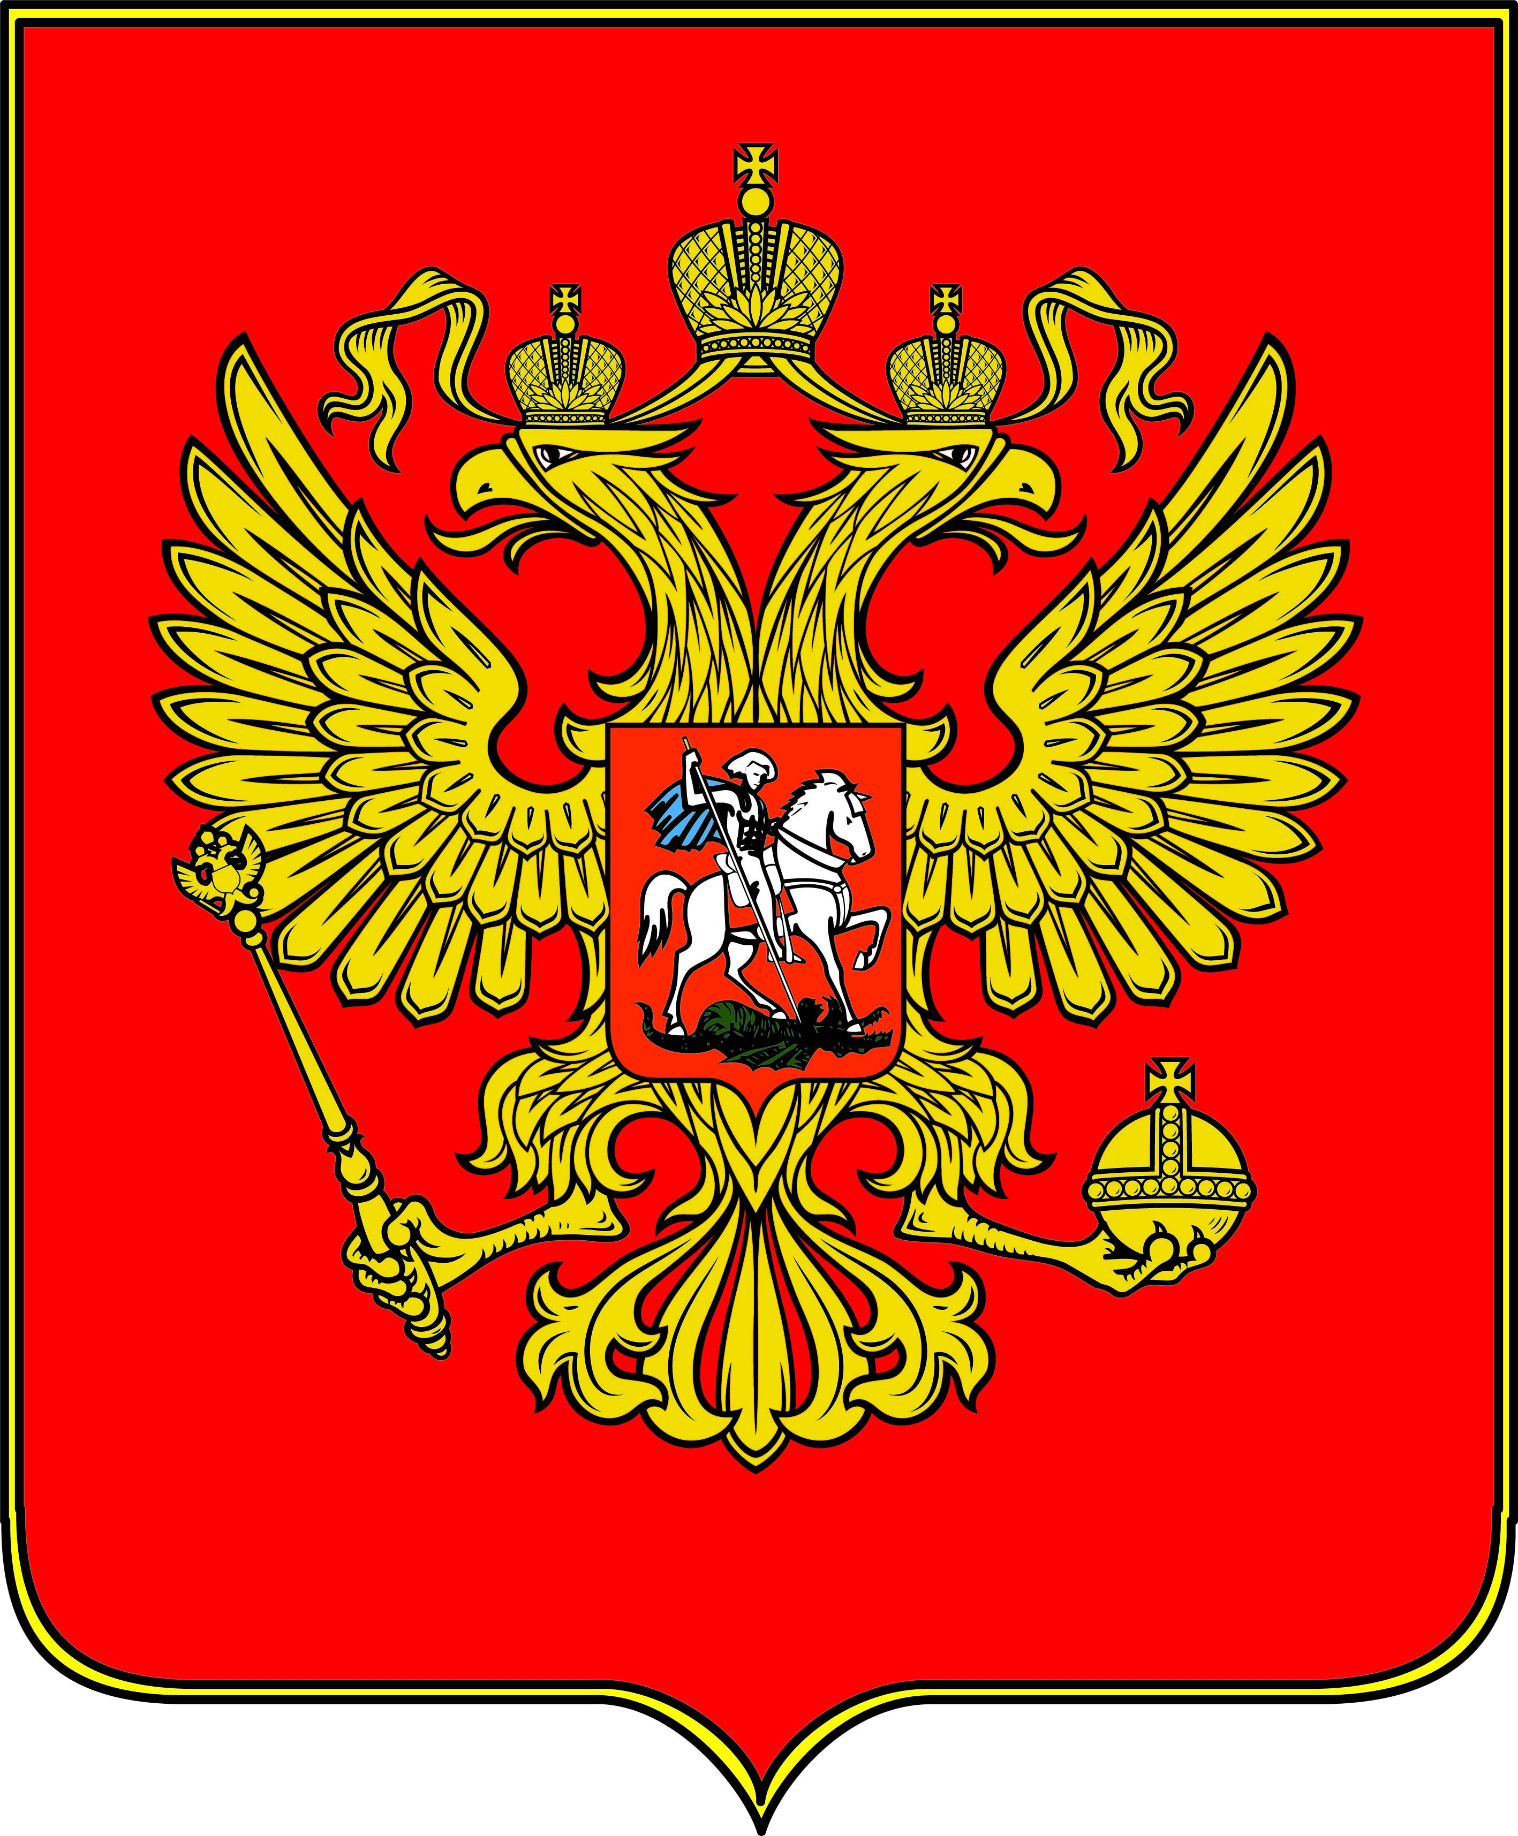
Герб России
Обратите внимание, что на нашем гербе у орла две головы, значит, он не пропустит ни одного врага. В лапах орла символы власти скипетр и держава, такие в старину были у русских царей.

Slide 15
Спасибо за внимание!

